Slide 1
Seminář ITI PMO pro udržitelnou dopravu (IROP výzva č. 50)
4. října 2016
Institut plánování a rozvoje hl. m. Prahy

Slide 2
Program
Proces předkládání žádostí o podporu v ITI – vyhlašování výzev
Provázanost se Strategií ITI
Hodnotící kritéria zprostředkujícího subjektu ITI PMO
Podporované aktivity
Absorpční kapacita projektů
Telematika – IDS Středočeského kraje

Slide 3
Integrovaná strategie pro ITI PMO
Integrovaný nástroj pro realizaci územní dimenze
Specifikace čerpání prostředků z ESI fondů na území PMO
Specifikace aktivit pro danou oblast, ale nejedná se o „změkčování“ podmínek nastavených IROP
Důraz na „územní integrovaný přístup“

Slide 4
Schválená Strategie ITI
29. 8. 2016 ukončeno hodnocení Strategie ITI ze strany MMR a Řídících orgánů IROP, OPŽP, OPPPR
Vydání akceptačních dopisů ze strany ŘO (jednostranný právní akt)
Připomínky z hodnocení formálních náležitostí a přijatelnosti
Přeschválení v Zastupitelstvu hl. m. Prahy dne 24. 11. 2016
Informace na jednání Zastupitelstva SČK dne 19. 9. 2016

Slide 5
Změny Strategie ITI
Doplněna analytická část o data/podrobnější popis problémů
Úprava SWOT analýzy
Upřesnění doplňkových aktivit v cyklodopravě – bezpečnost
Explicitně doplněna možnost navyšování kapacit základních škol v SVL
Odebrání povinnosti zřízení zprostředkujícího subjektu pro OPPPR

Slide 6
Změny Strategie ITI
Úprava finančního plánu čerpání z OPPPR + navýšení hodnoty indikátoru „Počet vytvořených parkovacích míst“
Přidání indikátoru „Délka rekonstruovaných cyklostezek a cyklotras“
Rozdělení indikátoru „Počet parkovacích míst pro jízdní kola“ mezi aktivity Terminály a Cyklodoprava
Přidání indikátoru „Počet obcí s digitálním povodňovým plánem“

Slide 7
Alokace Strategie ITI
OP | Vyjednaná výše finanční alokace – dotační prostředky (v tis. Kč) | Specifické cíle OP | Finance dle SC (v tis. Kč) | Téma
IROP | 3 997 247 | 1.1 | 1 250 000 | regionální síť
 |  | 1.2 | 2 021 600 | udržitelná doprava
 |  | 2.4 | 725 647 | infrastruktura pro vzdělávání (MŠ, ZŠ, SŠ)
OPŽP | 150 025 | 1.3 | 128 775 | protipovodňová ochrana
 |  | 1.4 | 21 250 | preventivní opatření
OP PPR | 459 050 | 2.2 | 459 050 | atraktivita MHD
CELKEM | 4 606 322 | - | 4 606 322

Slide 8
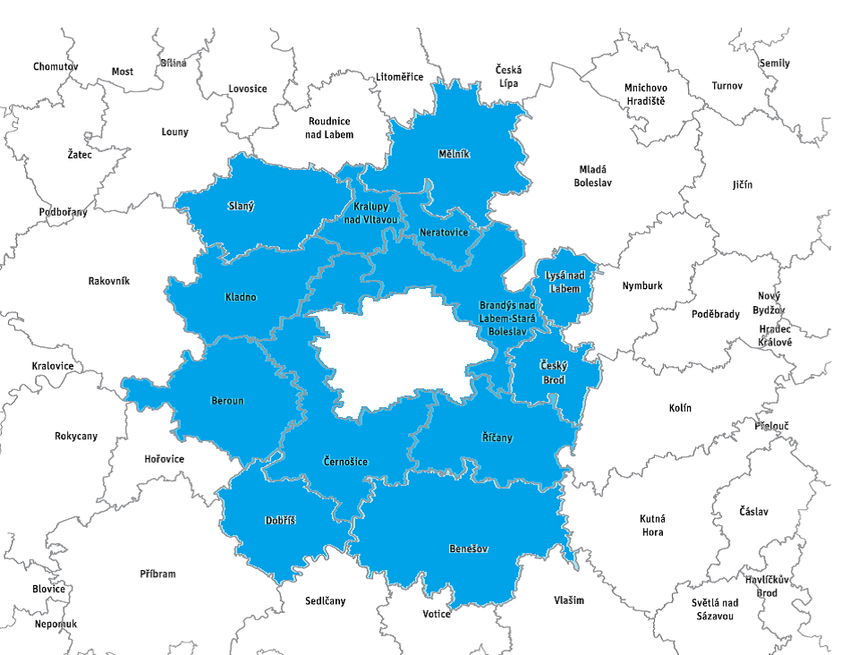
Zacílení podpory z IROP v ITI

Slide 9
PROCES VYHLAŠOVÁNÍ VÝZEV

Slide 10
Vyhlašování výzev
VÝZVA ŘO PRO ITI
Výzva označena pro ITI – pro všechny aglomerace
Zveřejněny specifická + obecná pravidla pro žadatele a příjemce
Kritéria pro závěrečné ověření způsobilosti
Povinnou přílohou vyjádření/stanovisko Řídícího výboru ITI
Průběžná výzva (do roku 2023, případně několik na sebe navazujících výzev)
Výzva pouze pro Pražskou metropolitní oblast s danou alokací
Zveřejněno na úřední desce HMP + SČK + www.itipraha.eu
Specifikace požadavků související se Strategií ITI
Předkládání projektového záměru (datum doručení na podatelnu)
Přizvání a představení pracovní skupině, posouzení Řídícím výborem ITI k získání stanoviska ŘV
Výzva pouze pro Pražskou metropolitní oblast
Kritéria formálních náležitostí, obecná a specifická kritéria přijatelnosti, kritéria věcného hodnocení
Předložení kompletní projektové žádosti k hodnocení v ISKP 14+
Povinnou přílohou vyjádření/stanovisko Řídícího výboru ITI
VÝZVA NOSITELE ITI
VÝZVA ZS ITI

Slide 11
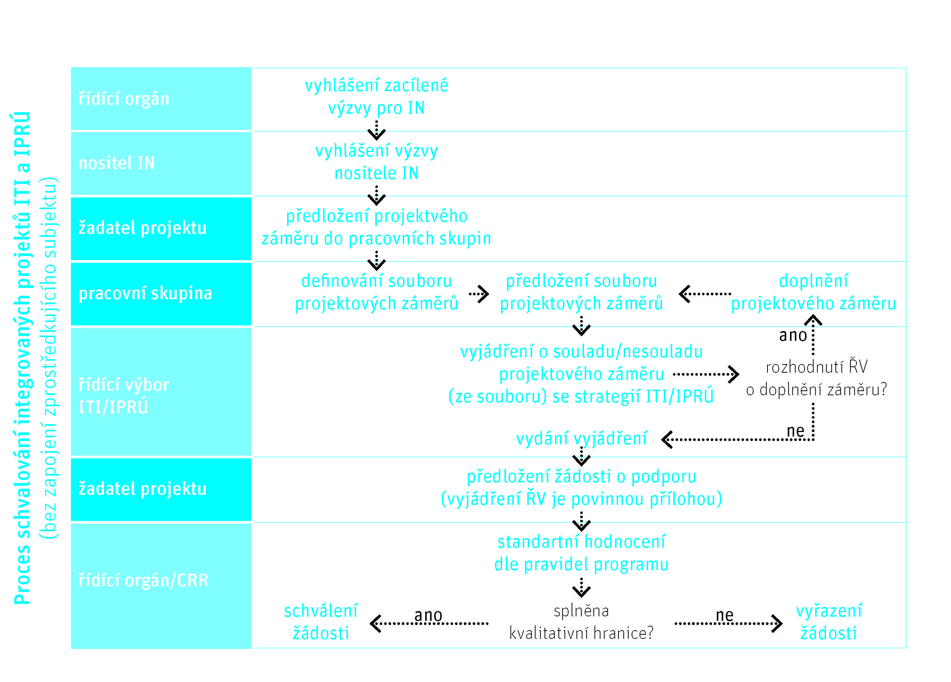
Proces schvalování projektů

Slide 12
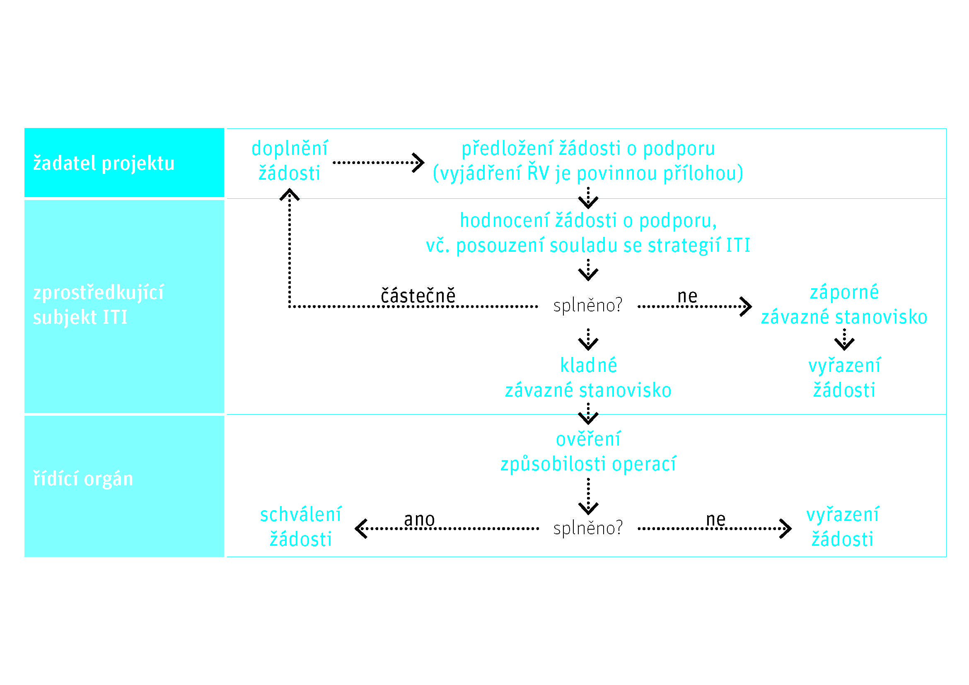

Slide 13
Harmonogram výzev ŘO IROP pro ITI
Výzva č. 50 Udržitelná doprava – integrované projekty ITI (aktuálně probíhá revize)
Termín předkládání: 15. 9. 2016 – 29. 12. 2017
Celková alokace: 5 912 241 050,- Kč
http://www.strukturalni-fondy.cz/cs/Microsites/IROP/Vyzvy/Vyzva-c-50-Udrzitelna-doprava-integrovane-projekty-ITI

Slide 14
Rozdíly oproti výzvám pro IP
Zaměřené na více (všechny) aktivit ve SC
Vždy průběžná výzva
Ukončení příjmu žádostí o podporu 31. 10. 2022
Ukončení realizace projektů 30. 6. 2023
Limity celkových způsobilých výdajů stanoveny pouze, pokud to vyžadují pravidla pro VP
Výpočet CBA
Místo realizace omezené na území aglomerací
Alokace výzvy odpovídá celkovým požadavkům nositelů ze strategií

Slide 15
Závazná jsou specifická pravidla pro žadatele a příjemce (případně obecná pravidla pro žadatele a příjemce)
Nositel ITI a ZS ITI vyhlásí výzvy v návaznosti na výzvy ŘO a absorpční kapacitu
Obecná pravidla pro žadatele a příjemce
(závazná pro všechny specifické cíle a výzvy)
www.dotaceEU.cz/IROP
podporované aktivity, způsobilé výdaje, kritéria pro závěrečné ověření způsobilosti, povinné přílohy

Slide 16
Nositel ITI může v souladu se schválenou strategií upravit podmínky výzvy oproti výzvě ŘO IROP, zejména:
zúžit okruh podporovaných aktivit,
zúžit okruh oprávněných žadatelů,
stanovit limit celkových způsobilých výdajů,
zkrátit délku realizace projektu,
stanovit minimální a maximální výši podpory na jeden projekt,
omezit území realizace projektu.

Slide 17
Upozornění
Realizace projektu nesmí být ukončena před podáním žádosti o podporu.
Etapy projektu mohou být minimálně tříměsíční
Pozorně pročíst Podmínky Rozhodnutí o poskytnutí dotace
Postupovat nejen v souladu se specifickými pravidly, ale také s Obecnými pravidly pro žadatele a příjemce
Žádosti o podporu finalizovat v IS KP14+ dříve než v posledních hodinách před ukončením příjmu žádostí ve výzvě

Slide 18
Nutné doložit všechny relevantní povinné přílohy k žádosti (stanovisko Řídícího výboru ITI PMO)
Nutnost souladu údajů uváděných v žádosti o podporu v IS KP14+ a v povinných přílohách k žádosti
Jednoznačně vymezovat způsobilé výdaje projektu, a to jak jednotlivě, tak ve skupině výdajů na hlavní aktivity (min. 85 %) a vedlejší aktivity projektu (max. 15 %) + další limity (např. 10 % na pozemky)
Hodnoty Indikátorů musí odpovídat postupům stanoveným v metodických listech indikátorů, které jsou přílohou specifických pravidel; správně zvolené MI

Slide 19
Úspěšný projekt musí nezbytně splňovat všechna obecná a specifická kritéria přijatelnosti
Doporučení sjednat si pojištění majetku pořízeného z IROP

Slide 20
Harmonogram výzev nositele ITI
Výzva č. 3 – Telematika
Plánovaný termín vyhlášení – leden 2017
Výzva č. 6 – Terminály a parkovací systémy
Plánovaný termín vyhlášení – únor 2017
Výzva č. 7 – Cyklodoprava
Plánovaný termín vyhlášení – únor 2017
Výzva č. 8 – Nízkoemisní a bezemisní vozidla
Plánovaný termín vyhlášení – březen 2017

Slide 21
Výzvy ZS ITI
Vyhlášeny současně s výzvou nositele ITI
Odložen příjem projektových žádostí do doby než bude ukončen proces u nositele ITI
Průběžné nebo kolové výzvy na základě dané aktivity uvedené ve výzvě/počtu žadatelů

Slide 22
PROVÁZANOST SE STRATEGIÍ ITI

Slide 23
Alokace dle opatření a aktivit ITI
SC 1.2 IROP
Celkové způsobilé výdaje 2 378 353 000 Kč
Příspěvek Unie – IROP 2 021 600 000 Kč
Opatření 1.1.1. Strategie ITI (Terminály)
Celkové způsobilé výdaje 833 043 000 Kč
Příspěvek Unie – IROP 708 086 550 Kč

Slide 24
Alokace dle opatření a aktivit ITI
Opatření 1.2.1. Strategie ITI (Telematika)
Celkové způsobilé výdaje 1 124 910 000 Kč
Příspěvek Unie – IROP 956 173 500 Kč
Opatření 1.4.1. Strategie ITI (Cyklodoprava)
Celkové způsobilé výdaje 220 400 000 Kč
Příspěvek Unie – IROP 187 340 000 Kč

Slide 25
Alokace dle opatření a aktivit ITI
Opatření 1.4.2. Strategie ITI (Nízkoemisní a bezemisní vozidla)
Celkové způsobilé výdaje 200 000 000 Kč
Příspěvek Unie – IROP 170 000 000 Kč

Slide 26
Finanční plán čerpání
Opatření 1.1.1 Strategie ITI (Terminály)
2017 – 58 431 550 Kč (8 % celé alokace)
2018 – 24 650 000 Kč (12 % celé alokace)
2019 – 204 255 000 Kč (41 % celé alokace)
2020 – 420 750 000 Kč (100 % celé alokace)

Slide 27
Finanční plán čerpání
Opatření 1.2.1 Strategie ITI (Telematika)
2017 – 604 256 500 Kč (63 % celé alokace)
2018 – 281 154 500 Kč (93 % celé alokace)
2019 – 70 762 500 Kč (100 % celé alokace)

Slide 28
Finanční plán čerpání
Opatření 1.4.1 Strategie ITI (Cyklodoprava)
2017 – 26 350 000 Kč (14 % celé alokace)
2018 – 108 120 000 Kč (72 % celé alokace)
2019 – 52 870 000 Kč (100 % celé alokace)

Slide 29
Finanční plán čerpání
Opatření 1.4.2 Strategie ITI (Nízkoemisní a bezemisní vozidla)
2020 – 170 000 000 Kč (100 % celé alokace)

Slide 30
Indikátory
Opatření 1.1.1 Strategie ITI (TERMINÁLY)
Indikátor | Milník 2018 | Cílová hodnota 2023
7 52 01 počet nových nebo rekonstruovaných přestupních terminálů ve veřejné dopravě | 7 | 10
7 64 01 počet parkovacích míst pro jízdní kola | - | 500
7 40 01 počet vytvořených parkovacích míst | - | 2 265

Slide 31
Indikátory
Opatření 1.2.1 Strategie ITI
(TELEMATIKA PRO VEŘEJNOU DOPRAVU)
Indikátor | Milník 2018 | Cílová hodnota 2023
7 04 01 počet zařízení a služeb pro řízení dopravy | - | 5

Slide 32
Indikátory
Opatření 1.4.1 Strategie ITI
(CYKLODOPRAVA)
Indikátor | Milník 2018 | Cílová hodnota 2023
7 61 00 délka nově vybudovaných cyklostezek a cyklotras | - | 40,6
7 62 00 délka rekonstruovaných cyklostezek a cyklotras | - | 2
7 64 01 počet parkovacích míst pro jízdní kola | - | 100

Slide 33
Indikátory
Opatření 1.4.2 Strategie ITI
(NÍZKOEMISNÍ A BEZEMISNÍ VOZIDLA)
Indikátor | Milník 2018 | Cílová hodnota 2023
7 48 01 počet nově pořízených vozidel pro veřejnou dopravu | - | 30

Slide 34
HODNOTÍCÍ KRITÉRIA ZS ITI

Slide 35
Hodnotící kritéria
Funkce ZS ITI PMO vykonávaná pouze pro IROP
ZS ITI hodnotí kritéria formálních náležitostí, obecná a specifická kritéria přijatelnosti
ZS ITI provádí věcné hodnocení (bude stanovena min. bodová hranice)
ŘO/CRR provádí závěrečné ověření způsobilosti projektů
proces administrace musí být ukončen nejpozději do 7 měsíců od data ukončení příjmu žádostí v kolové výzvě, od data podání žádosti v MS2014+ v průběžné výzvě
23. května 2016 schválena hodnotící kritéria MV IROP

Slide 36
Nastavení kritérií ZS ITI
Specifický cíl 1.2 IROP – Zvýšení podílu udržitelných forem dopravy
Opatření 1.4.2 Strategie ITI – Modernizace vozového parku ve veřejné dopravě
- věcné hodnocení bude prováděno -
podpora investic do vozového parku hromadné veřejné dopravy (nízkoemisní a bezemisní vozidla), kdy vedle snahy o menší zatěžování území PMO emisemi, budou bodově zvýhodněny investice do vozového parku využívaného na linkách přejíždějící hranice hl. m. Prahy, případně na linkách směřujících k přestupnímu uzlu, odkud vedou přímé spoje do Prahy

Slide 37
Opatření 1.2.1 Strategie ITI – Zavádění a modernizace inteligentních dopravních systémů a dopravní telematiky
- věcné hodnocení nebude prováděno -
podpora pouze takových projektů, které jsou součástí záměru vybudování komplexního integrovaného dopravního systému Prahy a Středočeského kraje, důraz na kompatibilitu s Pražskou integrovanou dopravou, na jednotný systém informačních a odbavovacích služeb a na preferenci vozidel veřejné hromadné dopravy na území celé pražské metropolitní oblasti

Slide 38
Opatření 1.1.1 Strategie ITI – Výstavba a modernizace terminálů veřejné dopravy a systémů pro přestup na veřejnou dopravu v zázemí Prahy
- věcné hodnocení bude prováděno -
podpora přestupních terminálů, které budou realizovány v místech, která jsou z hlediska dopravy spádová pro podstatnou část regionu a odkud vedou přímé autobusové či železniční trasy do Prahy, nedílnou součástí je podpora záchytných parkovišť umisťovaných převážně u železničních stanic v regionu před Prahou; kladen důraz na vysoký obrat cestujících a potenciál zachycení co největšího počtu osobních automobilů z blízké dojezdové vzdálenosti železniční zastávky

Slide 39
Opatření 1.4.1 Strategie ITI – Budování infrastruktury pro cyklistickou dopravu
- věcné hodnocení bude prováděno -
podpora cyklistické infrastruktury, kdy je snahou bodově zvýhodnit projekty navazující na cyklistickou infrastrukturu na území hl. m. Prahy, případně ve vazbě na další systémy dopravy (upřednostňována železniční doprava na území Pražské metropolitní oblasti)

Slide 40
Specifická kritéria přijatelnosti (ano/ne)
Nízkoemisní a bezemisní vozidla
Vozidla, nakupovaná pro veřejnou dopravu, jsou upravená pro přepravu osob se sníženou schopností pohybu a orientace
NERELEVANTNÍ – Projekt není zaměřen na aktivitu Nízkoemisní a bezemisní vozidla

Slide 41
Telematika pro veřejnou dopravu
Projekt zohledňuje specifické potřeby osob se sníženou schopností pohybu a orientace v přístupu k aplikacím nebo službám inteligentního dopravního systému
Projekt je navržen k realizaci v rámci systému integrované dopravy
Projekt je součástí Integrovaného dopravního systému Prahy a Středočeského kraje
Projekt je kompatibilní se systémem Pražské integrované dopravy
Projekt má silnou vazbu na opatření 1.2.2: Opatření pro preferenci povrchové městské veřejné dopravy v uličním provozu
Projekt je součástí většího souboru projektů, který přispívá k integrovanému řešení problému
NERELEVANTNÍ – Projekt není zaměřen na aktivitu Telematika pro veřejnou dopravu

Slide 42
Kritéria věcného hodnocení (body)
Nízkoemisní a bezemisní vozidla
Realizace projektu přispěje ke snížení emisí polétavého prachu do ovzduší
Projekt je navržen k realizaci v rámci systému integrované dopravy
Projekt přispěje k podpoře železniční nebo autobusové dopravy v Pražské metropolitní oblasti
Projekt přispěje k podpoře autobusové dopravy přejíždějící hranice Prahy
Vozidla pro veřejnou dopravu pořízená v rámci projektu jsou vybavena systémy pro informování cestujících
NERELEVANTNÍ – Projekt není zaměřen na aktivitu Nízkoemisní a bezemisní vozidla

Slide 43
Terminály a parkovací systémy
Projekt zahrnující výstavbu nového parkovacího systému nebo přestupního terminálu zohledňuje opatření uvedená ve Stanovisku Ministerstva životního prostředí podle zákona č. 100/2001 Sb., o posuzování vlivů na životní prostředí, k návrhu koncepce Integrovaná strategie pro ITI Pražské metropolitní oblasti
V projektu jsou uvedena hlavní rizika v realizační fázi i ve fázi udržitelnosti a způsoby jejich eliminace
Projekt je navržen k realizaci v rámci systému integrované dopravy

Slide 44
Terminál přispěje k podpoře autobusové nebo železniční dopravy na území Pražské metropolitní oblasti
Parkovací systém je navržen v přímé vazbě na železniční zastávku/stanici a přispěje tak k podpoře železniční dopravy na území Pražské metropolitní oblasti
Projekt terminálu řeší dopravní propojení Pražské metropolitní oblasti a dostupnost Prahy
Parkovací systém je navržen v pěší dostupností do 5 minut na přestupní uzel/stanici/zastávku veřejné hromadné dopravy vedoucí do Prahy
Projekt zahrnuje realizaci nových parkovacích míst pro kola v režimu B+R
NERELEVANTNÍ – Projekt není zaměřen na aktivitu Terminály a parkovací systémy

Slide 45
Cyklodoprava
Projekt povede ke zvýšení bezpečnosti dopravy
Projekt přispěje ke svedení cyklistické dopravy z pozemní komunikace zatížené automobilovou dopravou
Projekt přispěje k propojení cyklistické infrastruktury na území Pražské metropolitní oblasti
Projekt přispěje k podpoře železniční dopravy na území Pražské metropolitní oblasti

Slide 46
Projekt přispěje k podpoře cyklistické dopravy na území Pražské metropolitní oblasti
Projekt zahrnuje realizaci nových parkovacích míst pro kola
NERELEVANTNÍ – Projekt není zaměřen na aktivitu Cyklodoprava

Slide 47
PODPOROVANÉ AKTIVITY

Slide 48
Zúžení aktivit ve Strategii ITI
Výstavba a modernizace terminálů veřejné dopravy a systémů pro přestup na veřejnou dopravu v zázemí Prahy, která jsou z hlediska dopravy spádová pro podstatnou část regionu a odkud vedou autobusové či železniční trasy do Prahy
Zavádění a modernizace telematiky pro veřejnou dopravu s cílem vybudování komplexního integrovaného dopravního systému pro Prahu a Středočeský kraj

Slide 49
Budování infrastruktury pro cyklistickou dopravu
Modernizace vozového parku ve veřejné dopravě
Nejsou podporovány všechny aktivity SC 1.2 IROP
Strategie ITI nepodporuje samostatně aktivitu Bezpečnost!

Slide 50
Terminály a parkovací systémy
Příjemci
kraje,
obce,
dobrovolné svazky obcí,
organizace zřizované nebo zakládané kraji,
organizace zřizované nebo zakládané obcemi,
organizace zřizované nebo zakládané dobrovolnými svazky obcí,
dopravci ve veřejné dopravě na základě smlouvy o veřejných službách v přepravě cestujících

Slide 51
Terminály a parkovací systémy
Hlavní podporované aktivity (min. 85 % celkových způsobilých výdajů)
rekonstrukce, modernizace a výstavba terminálů, včetně rekonstrukce, modernizace a výstavby parkovacích systémů P+R, K+R, B+R jakožto integrální součásti terminálů, jako významných přestupních uzlů veřejné dopravy
rekonstrukce, modernizace a výstavba samostatných parkovacích systémů P+R, K+R, B+R nebo P+G jako prvků podporujících multimodalitu
není možná kombinace obou aktivit v jedné žádosti o podporu
je možná realizace souvisejících prvků zvyšujících bezpečnost dopravy (např. bezbariérové komunikace pro pěší, veřejné osvětlení, prvky inteligentních dopravních systémů), telematiky pro veřejnou dopravu (např. informační systémy pro cestující) a zmírňujících a kompenzačních opatření pro minimalizaci negativních vlivů na životní prostředí (např. výsadba doprovodné zeleně), vždy při současné rekonstrukci, modernizaci nebo výstavbě terminálu či samostatného parkovacího systému

Slide 52
Terminály a parkovací systémy
Terminálem se rozumí přestupní uzel veřejné dopravy. Přestupní uzel je místo, ve kterém je cestujícím umožněn přestup mezi více než dvěma linkami pro jeden směr jízdy nebo mezi různými druhy veřejné dopravy. Terminálem je také přestupní uzel složený ze dvou nebo více oddělených částí, mezi kterými existuje přímé propojení bezbariérovou komunikací pro pěší, případně bezbariérovou komunikací pro pěší s přechodem pro chodce o délce max. 200 m.
Parkovací systém P+R, K+R a B+R musí být součástí terminálu (přestupního uzlu), nebo mezi ním a samostatnou/izolovanou zastávkou, stanicí nebo přestupním uzlem musí existovat přímé propojení bezbariérovou komunikací pro pěší, případně bezbariérovou komunikací pro pěší s přechodem pro chodce o délce max. 200 m.

Slide 53
Terminály a parkovací systémy
Samostatný parkovací systém je takový parkovací systém, který není součástí projektu terminálu v IROP a nezahrnuje infrastrukturu pro veřejnou dopravu (nezahrnuje zastávky ve stávajícím terminálu, stávající stanici, stávající samostatnou zastávku, na kterou je vázán).

Slide 54
Terminály a parkovací systémy
Vedlejší podporované aktivity
(max. 15 % celkových způsobilých výdajů)
realizace stavbou vyvolaných investic (úpravy a přeložky komunikací, inženýrských sítí),
zpracování projektových dokumentací (vč. dokumentací v procesu EIA),
výkup nemovitostí podmiňujících výstavbu (pozemky, stavby do 10% CZV),
zabezpečení výstavby (TDI, AD, BOZP, geodetické práce, inženýring),
zpracování studie proveditelnosti,
povinná publicita.

Slide 55
Terminály a parkovací systémy
Podmínky veřejné podpory
Na jeden projekt bude poskytnuta podpora z EFRR a SR v maximální souhrnné výši 100 mil. Kč
Podpora projektů v souladu s nařízením Evropské komise č. 651/2014 ze dne 17. června 2014, oddíl 13 Podpora na místní infrastrukturu, článek 56 Investiční podpora na místní infrastrukturu.
Infrastruktura musí být k dispozici uživatelům, kteří o ni projeví zájem, za otevřených, transparentních a nediskriminačních podmínek.
Cena účtovaná za užívání infrastruktury musí odpovídat ceně tržní.
Investice nebudou představovat vyhrazenou infrastrukturu.
Infrastruktura zůstane ve vlastnictví příjemce podpory.
Pokud se příjemce rozhodne, že sám nebude provozovatelem infrastruktury, vybere provozovatele na základě otevřeného, transparentního a nediskriminačního výběrového řízení, aby se zajistil pronájem za tržní cenu.
Komerční prostory v rámci terminálů budou pronajaty na základě otevřeného, transparentního a nediskriminačního výběrového řízení.
Podpora podléhá motivačnímu účinku podle čl. 6 nařízení 651/2014.

Slide 56
Terminály a parkovací systémy
Motivační účinek
Podpora vykazuje motivační účinek, jestliže příjemce zahájí další činnosti, které přispívají k rozvoji dané oblasti a které by bez poskytnutí podpory nevykonával nebo by ji vykonával omezeným nebo jiným způsobem nebo v jiném umístění.
Podpora má motivační účinek, pokud příjemce předložil žádost o podporu před zahájením prací na projektu nebo činnosti.
Činnosti, které není možné zahájit před podáním žádosti o podporu:
uzavírání smluvních vztahů zahrnujících sankce pro žadatele při nerealizaci investice,
uzavření kupní smlouvy na nákup nemovitosti, bude-li pořizovací cena zahrnuta ve způsobilých výdajích,
zahájení zadávacích/výběrových řízení a/nebo uzavření smlouvy k činnostem, které nespadají do přípravných prací (realizace staveb, pořízení majetku).

Slide 57
Terminály a parkovací systémy
Nezpůsobilé výdaje
např. výdaje na realizaci samostatných/izolovaných zastávek,
výdaje na vybavení provozních budov, objektů a uzavřených prostor pro cestující neuvedené mezi způsobilými výdaji,
výdaje na realizaci části parkovacího systému odpovídající podílu počtu nových nebo rekonstruovaných/modernizovaných parkovacích míst, které nevyplývají z dopravně inženýrské analýzy kapacitního řešení celého parkoviště pro podporu multimodality, na celkovém počtu nových nebo rekonstruovaných/modernizovaných parkovacích míst,
výdaje na realizaci samostatných objektů pro komerční aktivity a venkovních ploch pro stánkový prodej,
výdaje na sochy, kašny a jiná umělecká díla,
výdaje na údržbu a opravu,
výdaje na zajištění náhradní dopravy/výlukového provozu,
výdaje v rozporu s motivačním účinkem,
výdaje na zpracování zadávacích dokumentací/podmínek k VZ.

Slide 58
Definice indikátorů
Počet nových nebo rekonstruovaných přestupních terminálů ve veřejné dopravě
„Počet nových nebo zrekonstruovaných přestupních terminálů veřejné hromadné dopravy.“
Cílová hodnota: plánovaný počet všech vybudovaných nebo rekonstruovaných či modernizovaných terminálů. Žadatel se zavazuje stanovenou hodnotu naplnit k datu ukončení realizace projektu.
Dosažená hodnota: skutečný počet všech vybudovaných nebo rekonstruovaných či modernizovaných terminálů.
Tolerance: žádná, pokud není naplněna cílová hodnota, projekt nenaplnil svůj cíl. Žadatel může s předstihem iniciovat změnové řízení, pokud se během realizace projektu objeví skutečnosti, které vedou k nenaplnění či přeplnění cílové hodnoty indikátoru. Pokud tak neučiní, bude nedosažení či překročení cílové hodnoty sankcionováno.

Slide 59
Definice indikátorů
Počet vytvořených parkovacích míst
„Počet nových nebo technicky zhodnocených parkovacích míst v rámci projektů zaměřených na vytváření nových nebo technicky zhodnocených parkovacích domů a parkovišť všech typů. Veřejné parkoviště je stavebně a provozně vymezená plocha místní nebo účelové komunikace anebo samostatná místní nebo účelová komunikace určená ke stání silničního motorového vozidla.“
Cílová hodnota: plánovaný počet vytvořených nebo upravených parkovacích míst pro osobní vozidla a motocykly na parkovištích, v parkovacích domech, jejich částech, částech pozemních komunikací nebo terminálů.
Dosažená hodnota: skutečný počet vytvořených nebo upravených parkovacích míst.
Tolerance: žádná, pokud není naplněna cílová hodnota, projekt nenaplnil svůj cíl. Žadatel může s předstihem iniciovat změnové řízení, pokud se během realizace projektu objeví skutečnosti, které vedou k nenaplnění či přeplnění cílové hodnoty indikátoru. Pokud tak neučiní, bude nedosažení či překročení cílové hodnoty sankcionováno.

Slide 60
Definice indikátorů
Počet parkovacích míst pro jízdní kola
„Jedná se o zařízení určená k parkování (krátkodobému, střednědobému a dlouhodobému) jízdních kol. Měrnou jednotkou jsou jednotlivá parkovací místa zajištěná např. formou stojanů.“
Cílová hodnota: plánovaný počet vytvořených nebo upravených parkovacích míst pro jízdní kola, zajištěných prostřednictvím pevných stojanů, uzamykatelných boxů, úschoven, částí parkovacích domů a parkovacích věží pro jízdní kola.
Dosažená hodnota: skutečný počet vytvořených nebo upravených parkovacích míst pro jízdní kola.
Tolerance: žádná, pokud není naplněna cílová hodnota, projekt nenaplnil svůj cíl. Žadatel může s předstihem iniciovat změnové řízení, pokud se během realizace projektu objeví skutečnosti, které vedou k nenaplnění či přeplnění cílové hodnoty indikátoru. Pokud tak neučiní, bude nedosažení či překročení cílové hodnoty sankcionováno.

Slide 61
Typový projekt - Terminál
„Přestupní terminál je vybudován v místě spádovém pro podstatnou část regionu a vedou z něj přímé železniční či autobusové trasy do hl. města Prahy. Přestupní terminál zajišťuje přestup na autobusovou či železniční stanici/zastávku s obratem cestujících více než 5000 osob/den. Linky jsou zahrnuté do systému integrované dopravy. U terminálu je vybudováno minimálně 50 parkovacích míst pro kola. Projekt zohledňuje alespoň jedno opatření uvedené ve Stanovisku Ministerstva životního prostředí podle zákona o posuzování vlivů na životní prostředí (ne-realizace ve zvláště chráněném území; ne-zábor zemědělského půdního fondu nebo lesa, speciální nakládání s dešťovými vodami). Požadovaná dotace (ERDF a SR) je do 100 mil Kč. Možnou součástí je záchytné parkoviště umístěné nejlépe u železniční stanice.“

Slide 62
Typový projekt – Parkovací systém
„Parkovací systém je navržen v pěší dostupnosti do 5 min na přestupní stanici, z níž jsou vedeny linky v systému integrované dopravy do hl. města Prahy. Parkovací systém je navržen nejlépe v přímé vazbě na železniční zastávku/stanici s potenciálem v počtu dojíždějících v dojezdové vzdálenosti automobilem 6 km více než 7000 osob. V rámci parkoviště je vybudováno i minimálně 50 parkovacích míst pro kola Projekt zohledňuje alespoň jedno opatření uvedené ve Stanovisku Ministerstva životního prostředí podle zákona o posuzování vlivů na životní prostředí (ne-realizace ve zvláště chráněném území; ne-zábor zemědělského půdního fondu a lesa, speciální nakládání s dešťovými vodami). Požadovaná dotace (ERDF a SR) je do 100 mil Kč. “

Slide 63
CYKLODOPRAVA + bezpečnost

Slide 64
Hlavní podporované aktivity Min. 85 % celkových způsobilých výdajů
Rekonstrukce, modernizace a výstavba chodníků podél silnic I., II. a III. třídy a místních komunikací, přizpůsobených osobám s omezenou schopností pohybu a orientace, včetně přechodů pro chodce a míst pro přecházení;
Rekonstrukce, modernizace a výstavba bezbariérových komunikací pro pěší k zastávkám veřejné hromadné dopravy;
Rekonstrukce, modernizace a výstavba podchodů nebo lávek pro chodce přes silnice I., II. a III. třídy, místní komunikace, železniční a tramvajovou dráhu, přizpůsobených osobám s omezenou schopností pohybu a orientace a navazujících na bezbariérové komunikace pro pěší;
Realizace prvků zvyšujících bezpečnost železniční, silniční, cyklistické a pěší dopravy a zmírňujících a kompenzačních opatření pro minimalizaci negativních vlivů na životní prostředí;
Kombinace uvedených aktivit.

Slide 65
Vedlejší podporované aktivity Max. 15 % celkových způsobilých výdajů
Realizace stavbou vyvolaných investic;
Zpracování projektových dokumentací;
Zpracování studie proveditelnosti;
Výkup nemovitostí podmiňujících výstavbu;
Provádění inženýrské činnosti ve výstavbě;
Povinná publicita.

Slide 66
Způsobilé výdaje na hlavní aktivity projektu
Stavby
Další související výdaje
DPH

Slide 67
Způsobilé výdaje na hlavní aktivity projektu
Stavby
Výdaje na realizaci chodníků a pásů pro chodce jako součástí silnice nebo místní komunikace, samostatných chodníků a stezek pro pěší, společných pásů pro cyklisty a chodce v přidruženém prostoru silnic a místních komunikací, stezek pro cyklisty a chodce, včetně všech konstrukčních vrstev a opatření pro osoby s omezenou schopností pohybu a orientace;
Výdaje související s komunikací pro pěší:
Podchody, lávky, opěrné zdi, násypy, svahy a příkopy, místa pro přecházení, přechody pro chodce, přejezdy pro cyklisty, jejich nasvětlení a ochranné ostrůvky, vysazené chodníkové plochy, pásy pro chodce, bezpečnostní opatření ..

Slide 68
Způsobilé výdaje na hlavní aktivity projektu
Další související výdaje
Příprava staveniště;
demolice objektů podmiňujících výstavbu;
Manipulace s kulturními vrstvami zeminy,
Rekultivace ploch původně zastavěných pozemků
DPH
Pokud žadatel není plátce DPH;
Pokud nemá plátce DPH k podporovaným aktivitám nárok na odpočet na vstupu;
DPH je způsobilým výdajem, jen je-li způsobilým výdajem plnění, ke kterému se vztahuje.

Slide 69
Způsobilé výdaje na vedlejší aktivity projektu
Stavby
Výdaje na zpracování projektová dokumentace
Nákup pozemků a staveb
Výdaje na zabezpečení výstavby
Pořízení služeb bezprostředně souvisejících s realizací projektu
Povinná publicita
DPH

Slide 70
Způsobilé výdaje na vedlejší aktivity projektu
Stavby
Výdaje související s komunikací pro pěší (např. přístřešky a čekárny autobusových, trolejbusových a tramvajových zastávek, související volně dostupné pevné stojany a uzamykatelné boxy na jízdní kola, lavičky, osvětlení ..)
Výdaje na stavbou vyvolané investice (např. provizorní komunikace a lávky pro pěší a cyklisty a přechodné dopravní značení ..)
Výdaje na stavební úpravy a opravy hlavního dopravního prostoru silnic a místních komunikací v části vymezené upravovaným nebo realizovaným vodorovným dopravním značením vyhrazených jízdních pruhů pro cyklisty, piktogramových koridorů pro cyklisty a vyhrazených jízdních pruhů pro autobusy a jízdní kola;
Musí být součástí položkového rozpočtu stavby podle předložené projektové dokumentace

Slide 71
Způsobilé výdaje na vedlejší aktivity projektu
Výdaje na zpracování projektová dokumentace
Nákup pozemků a staveb
Výdaje na vyvlastnění
Výdaje na úhradu odvodů za odnětí půdy ze zemědělského a lesního půdního fondu
Výdaje na zabezpečení výstavby
TDI, ADI, BOZP, geodetické práce ..
Podrobný výčet výdajů, které splňují podmínky způsobilosti viz Specifická pravidla
Nákup pozemků nesmí přesáhnout 10 % celkových způsobilých výdajů projektu

Slide 72
Způsobilé výdaje na vedlejší aktivity projektu
Pořízení služeb bezprostředně souvisejících s realizací projektu
Výdaje na zpracování studie proveditelnosti.
Povinná publicita
Výdaje na povinné informační a propagační nástroje.
DPH
Pokud je žadatel neplátce DPH;
Pokud nemá plátce DPH k podporovaným aktivitám nárok na odpočet na vstupu;
DPH je způsobilým výdajem, jen je-li způsobilým výdajem plnění, ke kterému se vztahuje.

Slide 73
Nezpůsobilé výdaje
Další výdaje, u kterých nejsou dodrženy podmínky pro způsobilost výdajů.
Podrobný výčet – viz Specifická pravidla

Slide 74
Indikátory
7 61 00 - Délka nově vybudovaných cyklostezek a cyklotras
7 62 00 - Délka rekonstruovaných cyklostezek a
7 64 01 - Počet parkovacích míst pro jízdní kola
7 50 01 - Počet realizací vedoucích ke zvýšení bezpečnosti v dopravě
Indikátor k bezpečnosti
7 50 01 - Počet realizací vedoucích ke zvýšení bezpečnosti v dopravě

Slide 75
Definice indikátorů
Délka nově vybudovaných cyklostezek a cyklotras
Povinný k výběru
Výchozí hodnota 0
Počet kilometrů nově vybudovaných CS/CT
Naplnění cílové hodnoty (dosažené hodnoty) v MS2014+.
Tolerance: akceptovatelná odchylka +-2% z cílové hodnoty.
Notes:
Do hodnoty indikátoru se nezapočítává délka úseku nově vybudované komunikace pro cyklisty nebo nov realizovaného liniového opatření pro turisty v hlavním dopravním prostoru financovaných z nezpůsobilých výdajů projektu.

Slide 76
Definice indikátorů
Délka rekonstruovaných cyklostezek a cyklotras
Povinný k výběru
Výchozí hodnota 0
Počet km rekonstruovaných nebo jinak stavebně upravených CS/CT
Naplnění cílové hodnoty (dosažené hodnoty) v MS2014+.
Tolerance: akceptovatelná odchylka +-2% z cílové hodnoty.
Notes:
Do hodnoty indikátoru se nezapočítává délka úseku nově vybudované komunikace pro cyklisty nebo nov realizovaného liniového opatření pro turisty v hlavním dopravním prostoru financovaných z nezpůsobilých výdajů projektu.

Slide 77
Definice indikátorů
Počet parkovacích míst pro jízdní kola
Povinný k výběru a k naplnění pro projekty, jejichž součástí je realizace pevných stojanů na jízdní kola nebo uzamykatelných boxů na jízdní kola.
Výchozí hodnota 0
Do hodnoty indikátoru se nezapočítávají parkovací místa financovaná z nezpůsobilých výdajů projektu.
Cíl /plán vs. Dosažená hodnota / skutečnost – vykazuje se v MS2014+
Tolerance: ŽÁDNÁ

Slide 78
Definice indikátoru „Bezpečnost dopravy“
Počet realizací vedoucích ke zvýšení bezpečnosti v dopravě
Povinný k výběru a k naplnění pro projekty, jejichž součástí je:
Rekonstrukce / modernizace / výstavba chodníků podél silnic I.,II.,III. třídy a místních komunikací, přizpůsobených osobám s OSPO
Rekonstrukce / modernizace / výstavba bezbariérových komunikací pro pěší k zastávkám MHD
Rekonstrukce / modernizace / výstavba podchodů nebo lávek (dtto)
Tolerance: ŽÁDNÁ

Slide 79
Typový projekt
Vybudování cyklistického spojení mezi dvěma obcemi, které jsou v tuto chvíli propojeny pouze silnicí I. třídy.
Cyklisté nemají nyní jinou možnost, než využívat frekventovanou komunikaci.
Cílem projektu je vybudování nové cyklostezky podél stávající komunikace, která výrazně zvýší bezpečnost dopravy svedením cyklodopravy ze stávající komunikace.
Nová cyklostezka umožní bezpečnější a snadnější přístup obyvatelům obou obcí do zaměstnání, škol a za službami.
Dále projekt přímo navazuje na přestupní terminál autobusové a železniční dopravy.

Slide 80
Povinné přílohy k žádosti
Plná moc
Zadávací a výběrová řízení
Doklady o právní subjektivitě žadatele
Výpis z rejstříku trestů
Studie proveditelnosti
Karta souladu projektu s principy udržitelné mobility
Vyjádření Řídicího výboru ITI o souladu/nesouladu projektového záměru s integrovanou strategií
Územní rozhodnutí nebo územní souhlas nebo veřejnoprávní smlouva nahrazující územní řízení
Žádost o stavební povolení nebo ohlášení, případně stavební povolení nebo souhlas s provedením ohlášeného stavebního záměru nebo veřejnoprávní smlouva nahrazující stavební povolení
Projektová dokumentace pro vydání stavebního povolení nebo pro ohlášení stavby
Položkový rozpočet stavby
Doklady k výkupu nemovitostí
Doklady k výkupu nemovitostí
Smlouva o spolupráci

Slide 81
NÍZKOEMISNÍ A BEZEMISNÍ VOZIDLA

Slide 82
Hlavní podporované aktivity Min. 85 % celkových způsobilých výdajů
Pořízení majetku – nízkoemisních a bezemisních vozidel pro veřejnou dopravu:
Nákup silničních nízkoemisních vozidel pro zajištění dopravní obslužnosti jako veřejné služby v přepravě cestujících, využívajících alternativní palivo CNG nebo LNG a splňujících normu EURO 6; využívajících alternativní palivo elektřinu nebo vodík;
Nákup bezemisních drážních vozidel městské dopravy (tramvají nebo trolejbusů)
Kombinace uvedených aktivit.

Slide 83
Vedlejší podporované aktivity Max. 15 % celkových způsobilých výdajů
Zpracování studie proveditelnosti
Zpracování zadávacích dokumentací k zakázkám a na organizaci výběrových a zadávacích řízení
Povinná publicita projektu.

Slide 84
Způsobilé výdaje na hlavní aktivity projektu
Pořízení majetku
Nákup nových silničních vozidel kategorie M2 a M3
autobusů pro veřejnou linkovou dopravu s pohonem na CNG nebo LNG;
autobusů pro veřejnou linkovou dopravu s pohonem na elektřinu (elektrobus) nebo vodík;
Nákup nových drážních vozidel pro trolejbusovou nebo tramvajovou dráhu:
trolejbusů nebo parciálních trolejbusů (s alternativním pohonem) pro veřejnou drážní dopravu;
tramvají pro veřejnou drážní dopravu;
Nákup modernizovaných tramvají pro veřejnou drážní dopravu;
Pořízení informačního, odbavovacího, sledovacího nebo řídicího systému do nakupovaného vozidla veřejné dopravy.

Slide 85
Způsobilé výdaje na vedlejší aktivity projektu
Pořízení služeb bezprostředně souvisejících s realizací projektu
Výdaje na zpracování studie proveditelnosti
Výdaje na zpracování zadávacích podmínek k zakázkám a na organizaci výběrových a zadávacích řízení.
Povinná publicita
Výdaje na povinné informační a propagační nástroje
DPH
Pokud žadatel není plátce DPH;
Pokud nemá žadatel jako plátce DPH k podporovaným aktivitám nárok na odpočet na vstupu;
DPH je způsobilým výdajem, jen je-li způsobilým výdajem plnění, ke kterému se vztahuje.

Slide 86
Nezpůsobilé výdaje
Další výdaje, u kterých nejsou dodrženy podmínky pro způsobilost výdajů – např.
Výdaje na servis, opravu nebo modernizaci vozidel, s výjimkou nákupu modernizovaných tramvají;
DPH vztahující se přímo k nákupu vozidel;
Výdaje na přípravu a zpracování žádosti o podporu a výdaje spojené s řízením a administrací projektu;
Výdaje na stavby a stavební úpravy
Pojištění apod.
Notes:
Část výdajů na vedlejší aktivity projektu, převyšující 15 % celkových způsobilých výdajů projektu.

Slide 87
Definice indikátorů
Počet nově pořízených vozidel pro veřejnou dopravu
Povinný k výběru
Výchozí hodnota 0
Stanovení cílové hodnoty (počet nově pořízených vozidel)
Dosažení cílové hodnoty (vykazuje se v průběžných zprávách o realizaci projektu, ZP, zprávách o udržitelnosti projektu)
Tolerance: ŽÁDNÁ, plánovaná hodnota indikátoru je závazná.

Slide 88
Podmínky veřejné podpory
Dotace nebude poskytnuta žadateli, který má neuhrazené závazky vůči státnímu rozpočtu
Žadatel musí mít při podání žádosti o podporu platnou a plněnou smlouvu o veřejných službách v přepravě
Dotace může být poskytnuta na vozidla upravená pro přístup osob se sníženou schopností pohybu a orientace.
Plocha exteriéru a interiéru vozidel nesmí být v době udržitelnosti projektu využita ke komerčním reklamním účelům.
Povinnost využívat vozidla pro poskytování veřejných služeb v přepravě cestujících
Podrobný výčet podmínek veřejné dopravy viz Specifická pravidla

Slide 89
Typový projekt
Náhrada zastaralých silničních vozidel MHD za modernizovaná nízkoemisní vozidla pro hromadnou dopravu.
Nová vozidla budou mít bezbariérový přístup.
Cílem projektu je využívání ekologické dopravy ve městě s eliminací negativních vlivů dopravy na ŽP za účelem snížení celkových ročních emisí.

Slide 90
Povinné přílohy k žádosti
Plná moc
Zadávací a výběrová řízení
Doklady o právní subjektivitě žadatele
Výpis z rejstříku trestů
Studie proveditelnosti
Karta souladu projektu s principy udržitelné mobility
Vyjádření Řídícího výboru ITI o souladu/nesouladu projektového záměru s integrovanou strategií
Smlouva o veřejných službách v přepravě cestujících
Licence k provozování linkové osobní dopravy

Slide 91
Chyby v projektech
Projekt není v souladu s podporovaným aktivitami výzvy, např. oprava chodníku místo rekonstrukce/modernizace
Nesplnění limitu způsobilých výdajů na hlavní/vedlejší aktivity projektu
Intenzita dopravy na projektem dotčené pozemní komunikaci nedosahuje požadované minimální hodnoty
Počet obyvatel ani počet pracovních míst v obcích dotčených projektem cyklostezky nedosahuje požadované minimální hodnoty
Karta souladu nesplňující požadavky na doložení souladu s principy udržitelné mobility
Nezpracovaná CBA
Chybějící popis vlivů na životní prostředí
Nesoulad mezi žádostí v MS2014+ a přílohami

Slide 92
ABSORPČNÍ KAPACITA PROJEKTŮ

Slide 93
Aktualizace absorpční kapacity
Aktivita Terminály a parkovací systémy | Původní ApKap |  | ApKap9 |  | Rozdíl | %
Indikátory
 | ITI | zásobník
7 52 01 terminály | 10 | 2 | 8 |  | -2 | 80,0%
7 40 01 parkovací místa auta | 2303 | 902 | 1780 |  | -523 | 77,3%
7 64 0 1 parkovací místa kola | 570 | 720 | 298 |  | -272 | 52,3%
Celkové náklady (v mil. Kč) | 832,3 | 941 | 943,62 |  | 111,32 | 113,4%
Aktivita Nízkoemisní a bezemisní vozidla | Původní ApKap |  | ApKap9 |  | Rozdíl | %
Indikátory
 | ITI | zásobník
7 48 01 vozidla pro veřejnou dopravu | 30 | 13 | 6 |  | -24 | 20,0%
Celkové náklady (v mil. Kč) | 200 | 80,6 | 70 |  | -130 | 35,0%
Aktivita Telematika pro veřejnou dopravu (nebylo předmětem) | Původní ApKap |  | ApKap9 |  | Rozdíl | %
Indikátory
 | ITI | zásobník
7 04 01 telematika | 0 | 3 | 3 |  | 3
Celkové náklady (v mil. Kč) | 0 | 112,5 | 81,5 |  | 81,5
Aktivita Cyklodoprava | Původní ApKap |  | ApKap9 |  | Rozdíl | %
Indikátory
 | ITI | zásobník
7 61 00 vybudované cyklostezky | 48,3 | 149,7 | 38,4 |  | -9,9 | 79,5%
7 62 00 zrekonstruované cyklostezky | 1,8 | 0 | 2,2 |  | 0,4 | 122,2%
Celkové náklady (v mil. Kč) | 221,4 | 507,4 | 199 |  | -22,4 | 89,9%

Slide 94
Aktualizace absorpční kapacity
ORP | Původní ApKap (počet projektových záměrů) |  |  |  |  |  |  |  | ApKap září 2016 (počet projektových záměrů)
 | Terminály a parkovací systémy |  | Nízkoemisní a bezemisní vozidla |  | Telematika pro veřejnou dopravu |  | Cyklodoprava |  | Terminály a parkovací systémy | Nízkoemisní a bezemisní vozidla | Telematika pro veřejnou dopravu | Cyklodoprava
 | ITI | zásobník | ITI | zásobník | ITI | zásobník | ITI | zásobník | ITI | ITI | ITI | ITI
SO ORP Benešov | 4 | 2 |  |  |  |  |  | 6 | 4 |  |  | 1
SO ORP Beroun | 1 |  |  |  |  |  | 1 |  | 1
SO ORP Brandýs nad Labem - Stará Boleslav | 4 | 1 |  |  |  |  | 1 | 2 | 3 |  |  | 1
SO ORP Černošice | 4 | 2 |  |  |  |  | 1 | 2 | 1 |  |  | 1
SO ORP Český Brod |  | 2 |  |  |  |  |  | 1
SO ORP Dobříš |  | 1 |  |  |  |  | 4 | 1 | 2 |  |  | 1
SO ORP Kladno | 2 |  | 1 |  |  | 1 | 6 | 4 | 2 |  |  | 1
SO ORP Kralupy nad Vltavou | 1 |  |  |  |  |  |  | 3
SO ORP Lysá nad Labem | 2 |  |  |  |  |  |  |  | 1
SO ORP Neratovice | 1 | 1
SO ORP Říčany | 1 | 3 |  | 2 |  | 2 | 8 | 6 | 1 | 1 | 2 | 8
SO ORP Slaný
 | 20 | 12 | 1 | 2 | 0 | 3 | 21 | 25 | 15 | 1 | 2 | 13

Slide 95
Projektový záměr
Bude předkládán na základě výzvy nositele ITI
Bude vycházet z povinných informací pro projektovou žádost
K projektovému záměru se bude vyjadřovat Řídící výbor ITI PMO
Žádost o podporu musí odpovídat projektovému záměru, ke kterému vydal své vyjádření Řídící výbor ITI PMO (stanovená tolerance u alokace – může být nižší a MI +/- 5 %) – změna bude předložena na MV IROP dne 24. 11. 2016

Slide 96
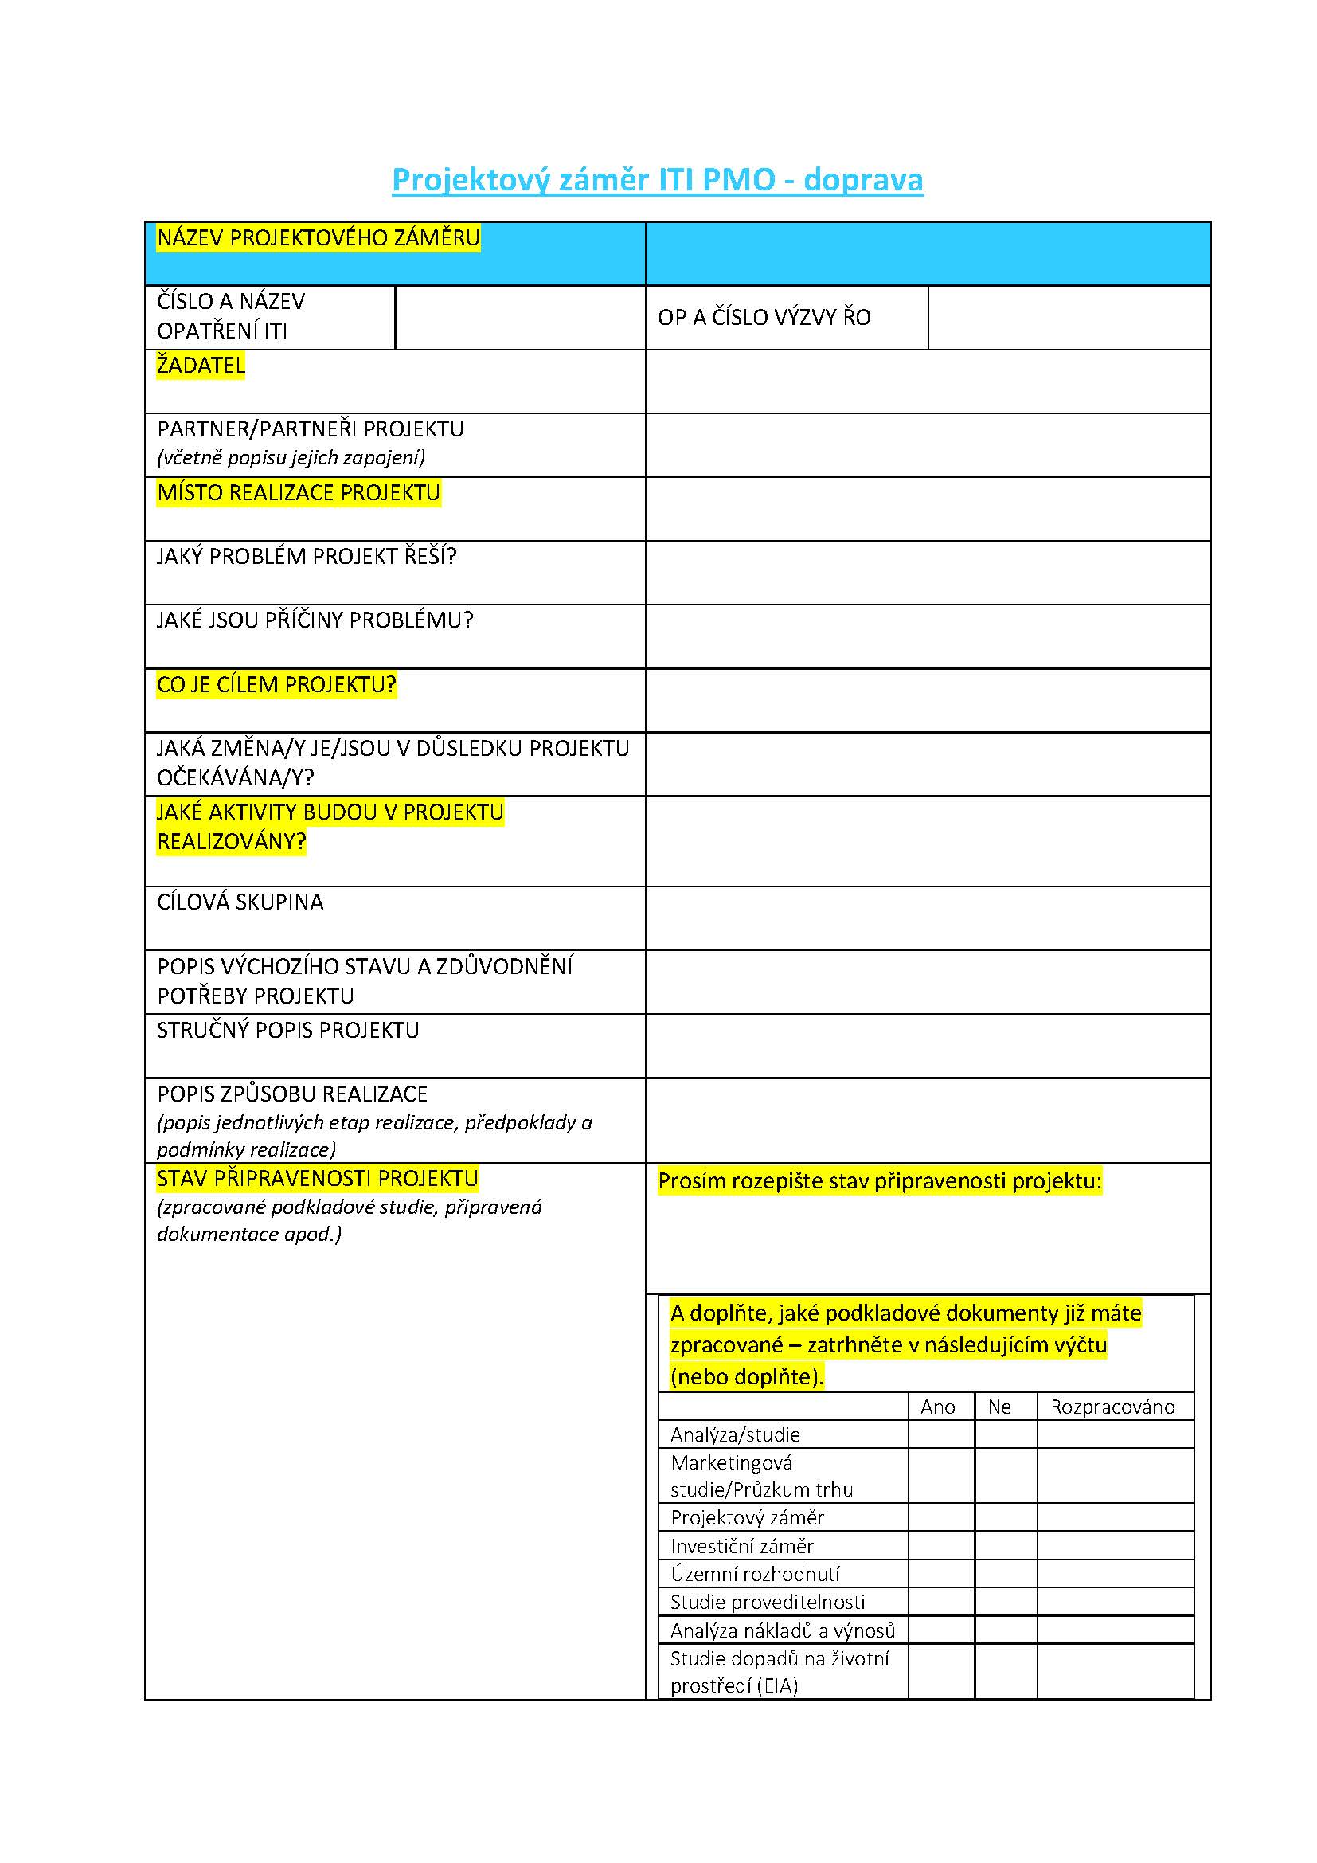
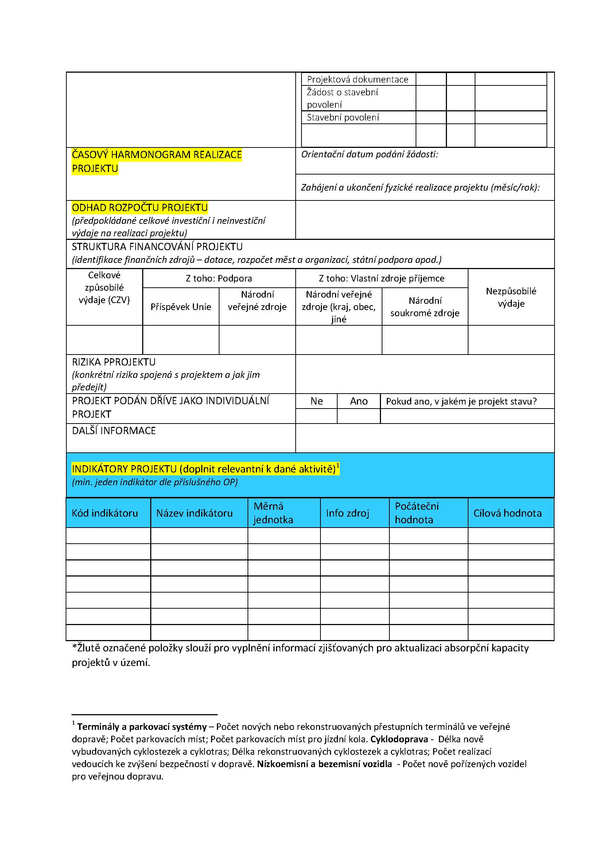

Slide 97
TELEMATIKA IDS SČK

Slide 98
Projekty telematiky ITI PMO - IDS
Projekt č. 1 zapojení vozidel SČK do centrálního dispečinku
Projekt č. 2 rozvoj preference VHD na území SČK
Projekt č. 3 modernizace informačního systému na území SČK
Projekt č. 4 rozšíření sítě samoobslužných prodejních zařízení na území SČK
Projekt č. 5 rozšíření odbavovacího zařízení na území SČK

Slide 99
Vznik organizátora IDSK
9.8.2016 – jednání Řídící rady IDS, kde došlo k předběžnému schválení vzniku příspěvkové organizace kraje
19.9.2016 – Zastupitelstvo SČK schválilo zřízení příspěvkové organizace Integrované dopravy Středočeského kraje (IDSK)
1.1.2017 zahájení činnosti IDSK a převedení oddělení dopravní obslužnosti KÚ SČK pod tuto organizaci; úzká spolupráce s ROPIDem
Středočeský kraj převezme záštitu nad oblastí telematika pro veřejnou dopravu v rámci ITI

Slide 100
Probíhá intenzivní spolupráce s ROPIDem a zástupci Středočeského kraje při přípravě těchto projektů (v souvislosti s probíhající integrací veřejné dopravy SČK)
Středočeský kraj ve spolupráci s dopravci v současnosti aktualizuje informace o stávajícím vybavení vozidel
Je nutné zajistit vzájemnou informovanost mezi jednotlivými obcemi a SČK, aby nedocházelo k přípravě duplicitních projektů

Slide 101
Hlavní podporované aktivity
Min. 85 % celkových způsobilých výdajů
Zavedení nebo modernizace systémů pro sledování a řízení vozidel a dispečink veřejné dopravy
… informačních systémů pro cestující ve vozidlech veřejné dopravy a na zastávkách, ve stanicích a přestupních uzlech veřejné dopravy
… odbavovacích a platebních systémů ve vozidlech veřejné dopravy, na zastávkách, ve stanicích a přestupních uzlech veřejné dopravy a v dopravních informačních a zákaznických centrech včetně dopravních informačních a zákaznických center provozovaných elektronicky
Zavedení jednotné informační služby, jednotného elektronického jízdního dokladu pro systém integrovaných veřejných služeb v přepravě cestujících
Je možná kombinace výše uvedených aktivit
telematika = telematický systém = inteligentní dopravní systém

Slide 102
Vedlejší podporované aktivity
Max. 15 % celkových způsobilých výdajů
Zpracování projektových dokumentací staveb a systémů,
Zabezpečení výstavby (TDI, AD, BOZP, geodetické práce, inženýring),
Nezbytně nutné přizpůsobení/konfigurace/úpravy stávajících HW a SW prostředků žadatele z důvodu zajištění kompatibility s realizovanými systémy,
Zpracování studie proveditelnosti,
Zpracování zadávacích podmínek k zakázkám a na organizaci výběrových a zadávacích řízení
Povinná publicita

Slide 103
Nezpůsobilé výdaje
Např. výdaje na realizaci inteligentních dopravních systémů k řízení či informování celého silničního provozu,
Pořízení elektronických jízdních dokladů určených cestujícím,
Výdaje na nástupiště zastávek veřejné dopravy, novostavby, přístavby a nástavby dokončených staveb a stavební úpravy neuvedené mezi hlavními aktivitami projektu,
Výdaje na nákup nemovitostí,
Pojištění apod.

Slide 104
Definice indikátorů
Počet zařízení a služeb pro řízení dopravy
„Počet implementovaných nebo optimalizovaných zařízení / systémů / služeb (např. zabezpečovací, řídicí, odbavovací nebo informační) městské, příměstské a veřejné hromadné dopravy.“
Cílová hodnota: pro každý projekt bude rovna 1, bez ohledu na počet aktivit nebo jejich kombinaci. Žadatel se zavazuje stanovenou hodnotu naplnit k datu ukončení realizace projektu.
Dosažená hodnota: vždy 1.
Tolerance: žádná, pokud není naplněna cílová hodnota, projekt nenaplnil svůj cíl. Nedosažení cílové hodnoty bude sankcionováno. Výše a typ sankce, která je aplikována při nenaplnění cílové hodnoty indikátoru, jsou stanoveny v Podmínkách Rozhodnutí o poskytnutí dotace a Podmínkách Stanovení výdajů na financování akce OSS.

Slide 105
Kontakty
Webové stránky ITI
www.itipraha.eu
Kontakty na výkonný tým nositele ITI
Kontakty na zprostředkující subjekt nositele ITI

Slide 106
Děkujeme za pozornost

